Slide 1
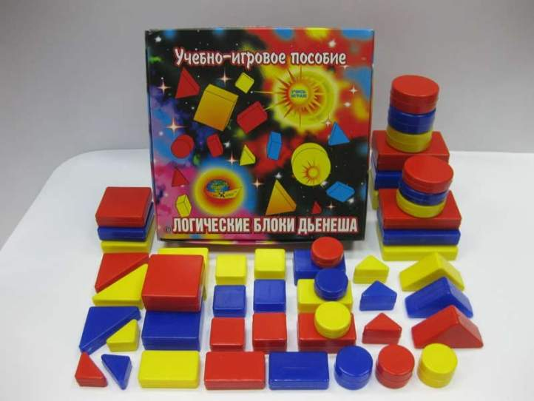
Логические блоки Дьенеша

Slide 2
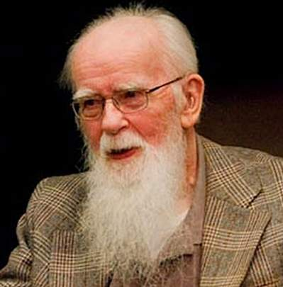
Автор игрового подхода
к развитию детей, идея которого
заключается в освоении детьми
математики посредством
увлекательных логических игр.
Золтан Пал Дьенеш(1916—2014) —
венгерский математик, психолог и
педагог, профессор
Шербрукского
университета.

Slide 3
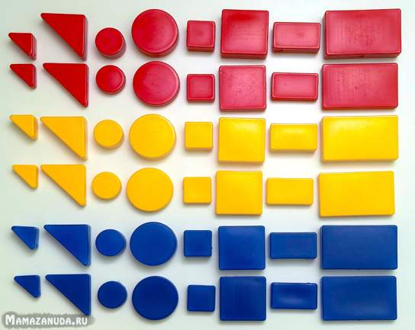
Логические блоки Дьенеша представляют собой набор
из 48 геометрических фигур, характеризуется четырьмя признакми:
четырех форм (треугольник, круг, квадрат, прямоугольник);
трёх цветов (красный, желтый, синий);
двух размеров (большой, маленький);
двух видов толщины (толстый, тонкий).
В наборе нет ни одной одинаковой фигуры.

Slide 4
Игры с логическими блоками Дьенеша позволяют:
Познакомить с формой, цветом, размером, толщиной объектов.
Развивать пространственные представления.
Развивать логическое мышление, представление о множестве,
операции над множествами (сравнение, разбиение, классификация, абстрагирование, кодирование и декодирование инфор­мации).
Усвоить элементарные навыки алгоритмической культуры мышления.
Развивать умения выявлять свойства в объектах, называть их, обобщать объекты по их свойствам, объяснять сходства и различия объектов, обосновывать свои рассуждения.
Развивать познавательные процессы, мыслительные операции.
Воспитывать самостоятельность, инициативу, настойчивость в достижении цели.
Развивать творческие способности, воображение, фантазию, способности к моделированию и конструированию.
Развивать речь.
Успешно овладеть основами математики.

Slide 5
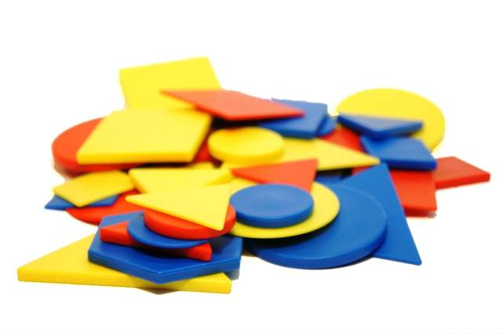
ФОРМЫ ОРГАНИЗАЦИИ РАБОТЫ С ЛОГИЧЕСКИМИ
БЛОКАМИ ДЬЕНЕША
Занятия (комплексные, интегрированные), обеспечивающие наглядность, системность и доступность, смену деятельности.
Совместная и самостоятельная игровая деятельность (дидактические игры, настольно-печатные, подвижные, сюжетно-ролевые игры).
в подвижных играх (предметные ориентиры, обозначения домиков, дорожек, лабиринтов);
как настольно-печатные (изготовить карты к играм “Рассели жильцов”, “Найди место фигуре”);
в сюжетно-ролевых играх: “Магазин” - деньги обозначаются блоками. “Почта” - адрес на доме обозначается кодовыми карточками. Аналогично, “Поезд” - билеты, места.

Slide 6

Прежде чем приступить к играм и упражнениям, надо предоставить детям возможность самостоятельно познакомиться с логическими блоками. В процессе разнообразных манипуляций с блоками дети установят, что они имеют различную форму, цвет, размер, толщину. Дети сначала осваивают умения выявлять в предметах :
-одно свойство (цвет, форму, размер, толщину), сравнивать, классифицировать и обобщать предметы по каждому из этих свойств.
-сразу по двум свойствам (цвету и форме, форме и размеру, размеру и толщине и т. д.),
-по трем (цвету, форме и размеру; форме, размеру и толщине; цвету, размеру и толщине)
-по четырем свойствам (цвету, форме, размеру и толщине).
При этом в одном и том же упражнении легко можно менять степень сложности задания с учетом возможностей детей.

Slide 7

Для детей 3-4 лет блоки являются эталонами формы и цвета. Для них подойдут следующие упражнения:
Найди все фигуры такого же цвета(формы).
Найди такую же фигуру по форме (или по размеру).
“Выложи дорожку”. Ребенку предлагают выложить дорожку так, чтобы рядом оказались фигуры одного цвета, или рядом оказались фигуры разной формы (одного размера и т.д., варианты по усмотрению) Выкладывать дорожки можно с опорой на схему(ориентация на один и два признака)
“Что изменилось”. Перед детьми выкладывают 3-5 фигур. Затем предлагают детям запомнить фигуры и закрыть глаза. Воспитатель убирает одну фигуру и предлагает детям ответить, что изменилось. Можно не убирать фигуру, а поменять местами или одну убрать, а другую добавить.
“Третий лишний”. Выложите 3 фигуры, 2 из которых объединены одним признаком. Попросите ребенка ответить и объяснить, какая фигура лишняя.
“Волшебный мешочек”. Все фигуры сложите в мешочек и предложите малышу выбрать все круглые (квадратные, треугольные) фигуры.
“Опиши”. Сложите все фигурки в мешок, предложите ребенку вытащить любую и описать ее, называю форму, цвет и размер. 8. “Чередование”. Выкладывание цепочки (последовательности): красная, желтая – круглая, прямоугольная – большая, маленькая и т.д
“Найди пару”. Каждой большой фигурке нужно найти в пару маленькую.

Slide 8
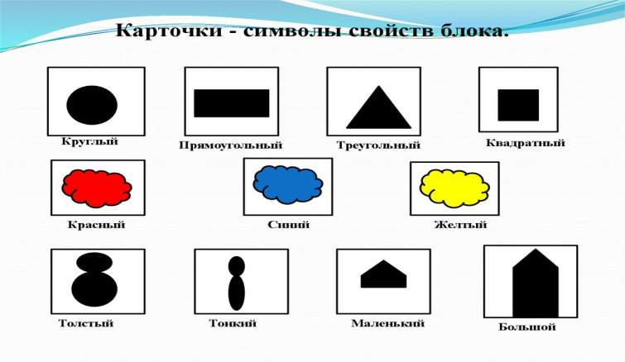
Для старших дошкольников
Для игр с детьми старшего возраста понадобятся карточки-символы. Для каждого ребенка понадобятся карточки:
для обозначения формы: круг, квадрат, треугольник, прямоугольник;
с обозначением цвета : кляксы красная, синяя, желтая;
для обозначения размера: большая фигура обозначается домиком с окошком, а домик без окошка – маленькая фигура;
для обозначения толщины: толстый и худой человечек.

Slide 9
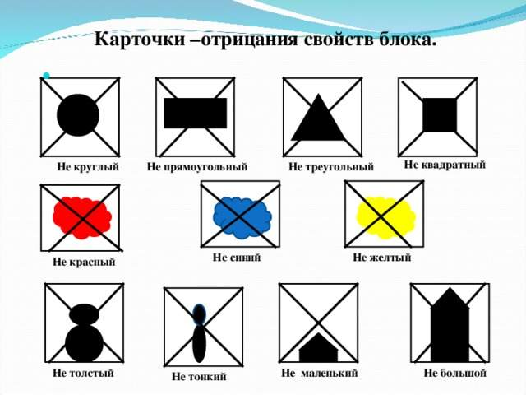
Второй набор карточек – отрицаний: те же карточки, но знаки перечеркнуты. Например: красная клякса перечеркнутая означает, что фигурка не красная. А значит она может быть синей или желтой. Перечеркнутый треугольник означает не треугольную фигурку ( квадратную, круглую или прямоугольную).

Slide 10
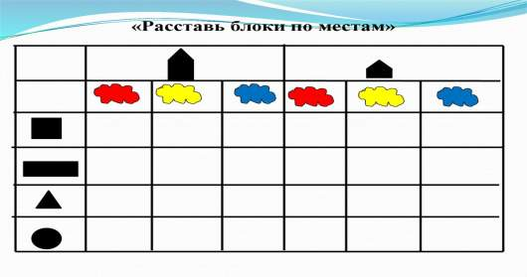
Для первого знакомства с карточками используются следующие упражнения:
Нужно выбрать все фигуры, соответствующие данному знаку ( разложить по коробкам со значками)
“Какой фигуры не хватает” Квадрат разделите на 9 частей. В 8 из них определенные значки. ребенок должен понять и объяснить, какой фигуры не хватает. В квадрате может быть указан один или два признака фигурки
“Загадки” Для этой игры понадобятся карточки-загадки, на которых нарисованы 2 свойства фигуры. В пустое окошко ребенок должен положить подходящую фигуру.
“Волшебный кубик” На грани кубика наклейте символы-знаки. Ребенок бросает кубик и выбирает соответствующие фигуры. Если кубиков 2,3,4 можно усложнять игру и выбирать фигуры с опорой на 2,3,4 свойства.

Slide 11
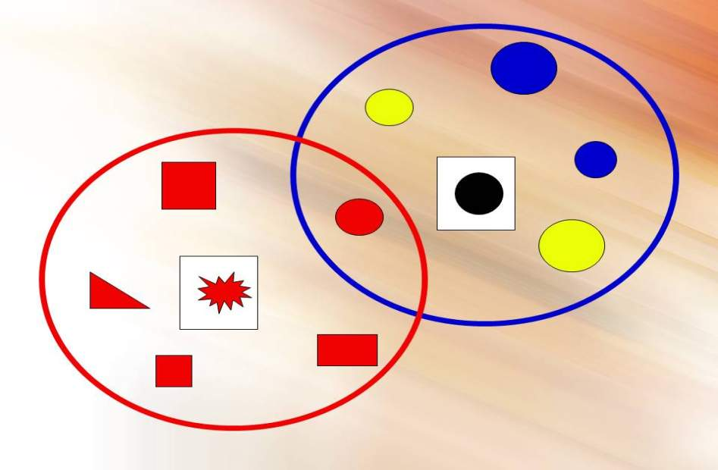
Объединение множеств:

Slide 12
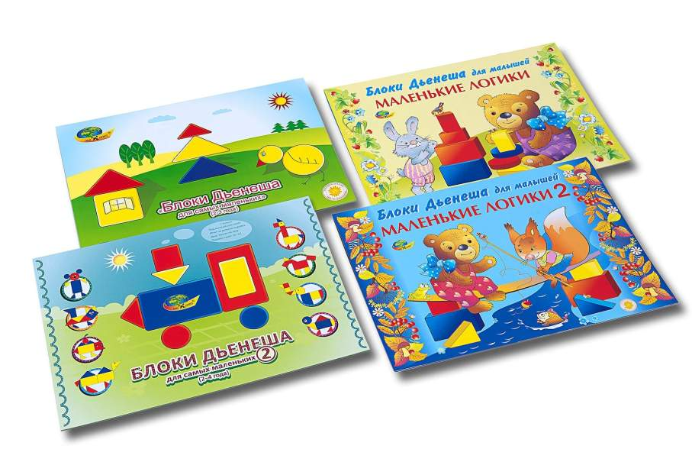
В помощь педагогу выпущены альбомы со схемами и заданиями по возрастам

Slide 13
Работа с логическими блоками Дьенеша поможет не только хорошо усвоить
программный материал детского сада, но и подготовит детей к изучению
математики, геометрии и информатики в школе.

Slide 14
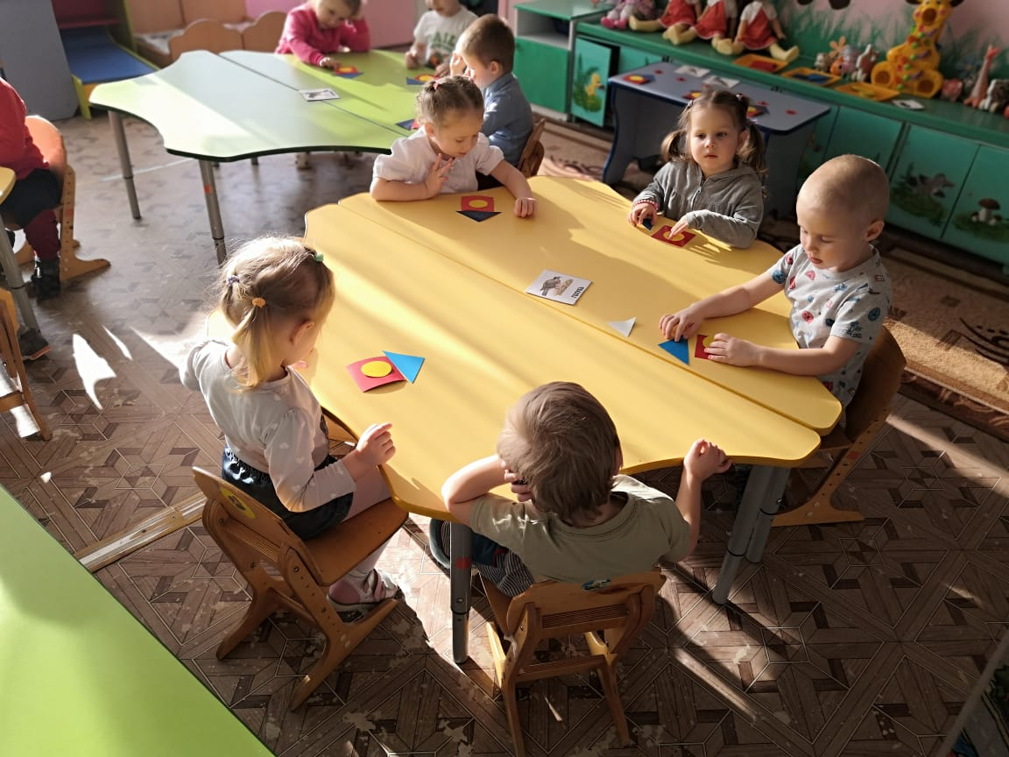
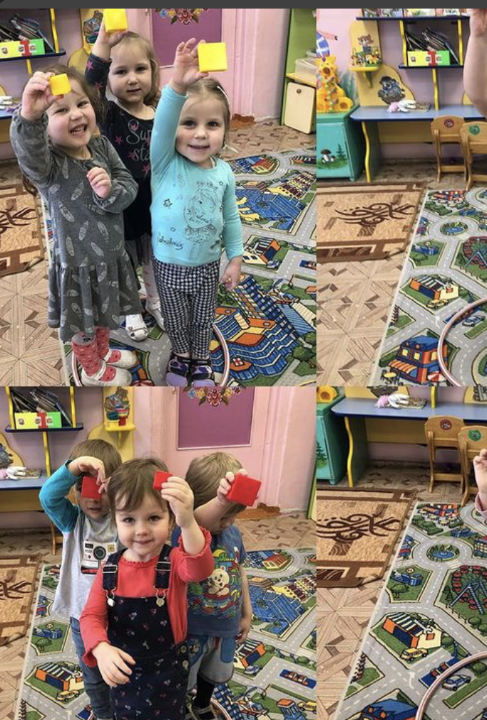

Slide 15
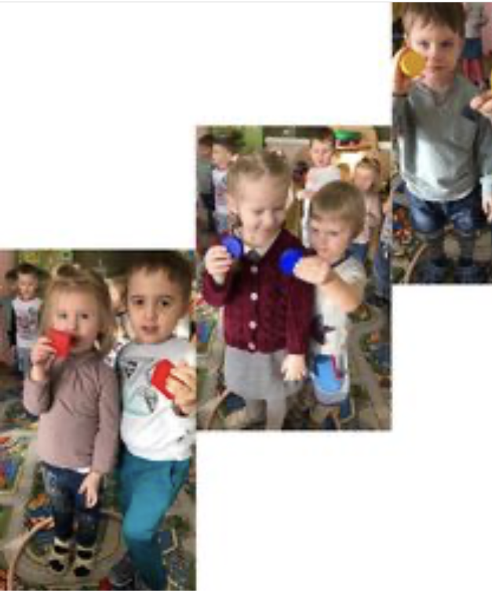
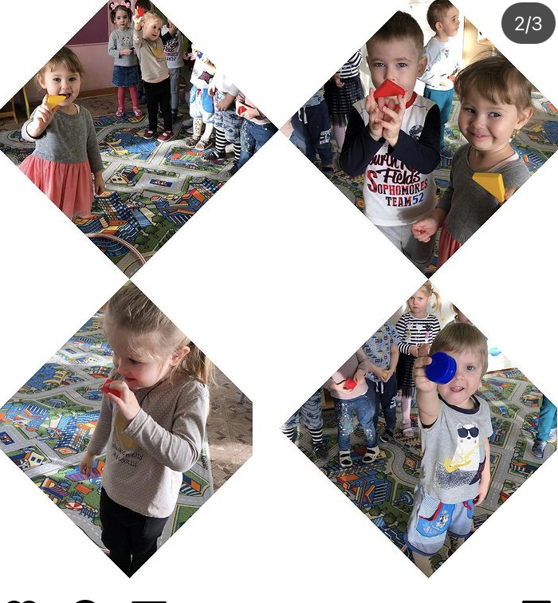

Slide 16
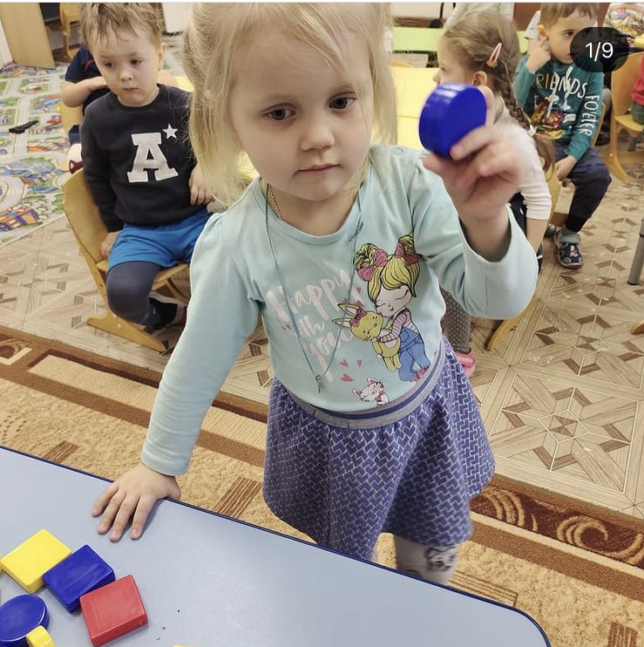
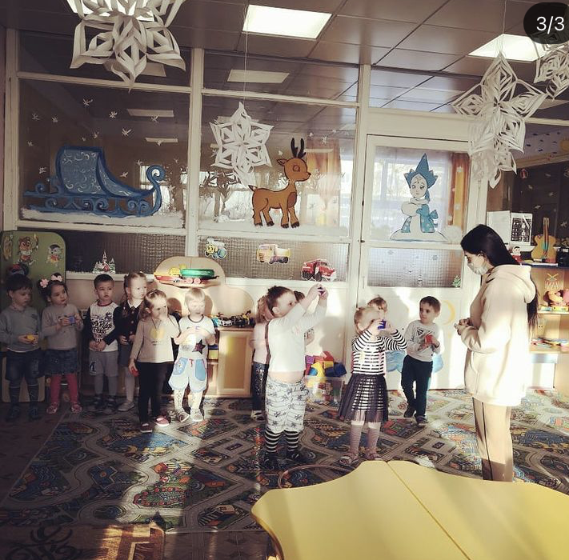

Slide 17
СРЕДНЯЯ ГРУППА
Фотоотчет 09.21-12.21

Slide 18
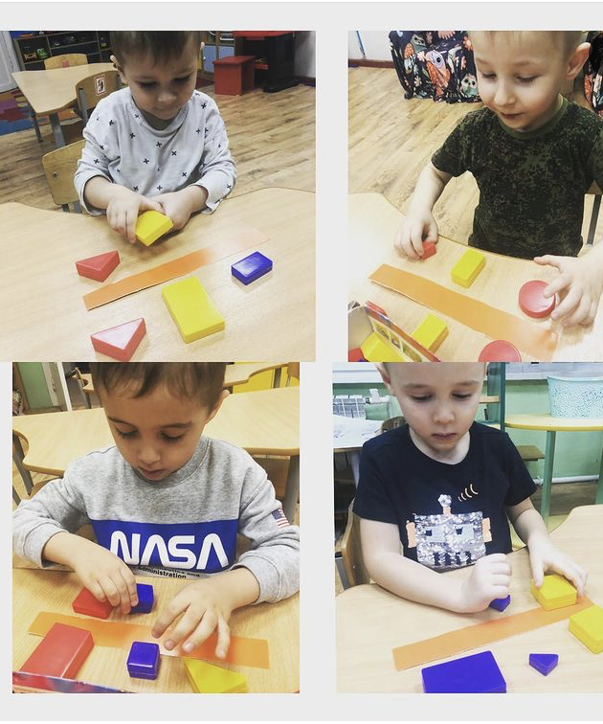
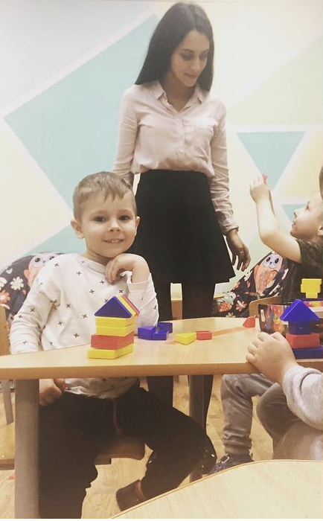
Игра «Разложи фигуры по образцу»
Игра «Разложи фигуры по образцу»

Slide 19
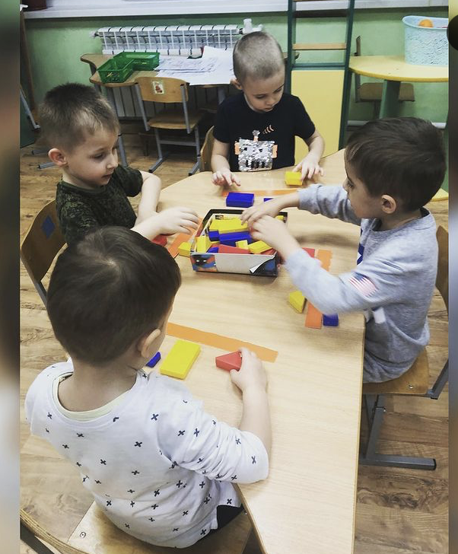
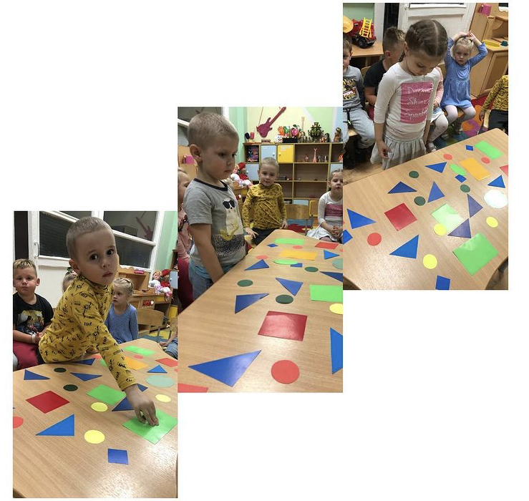
Игра «Разложи фигуры по образцу»
Покажи и назови нужную геометрическую фигуру

Slide 20
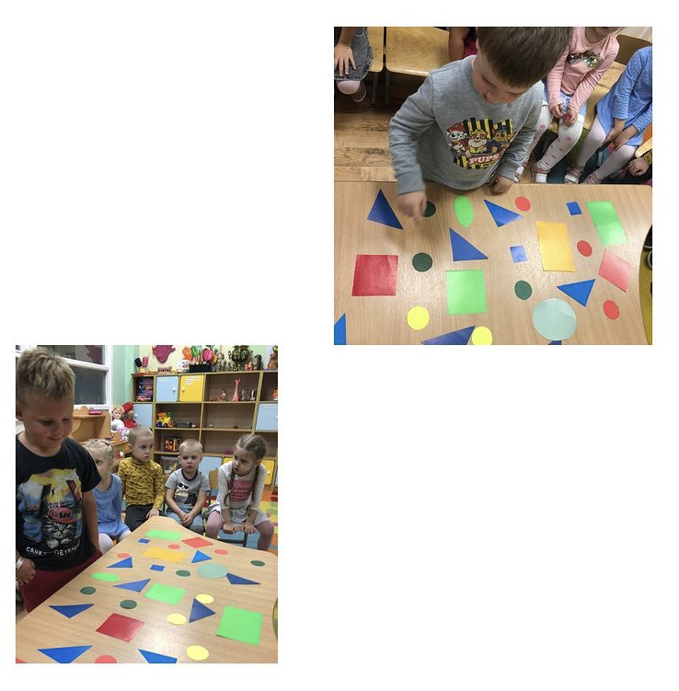
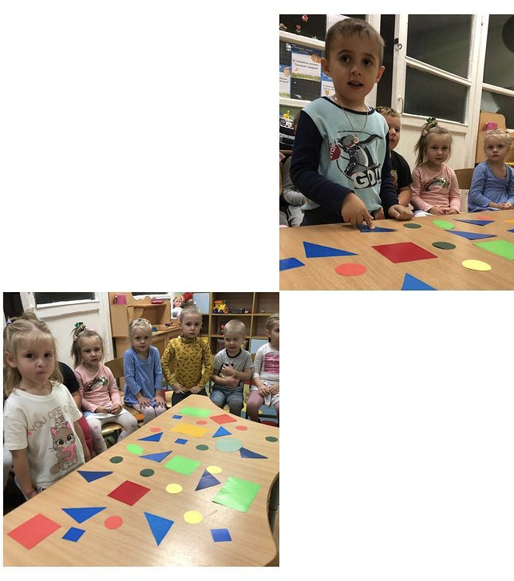
Покажи и назови определенную фигуру

Slide 21
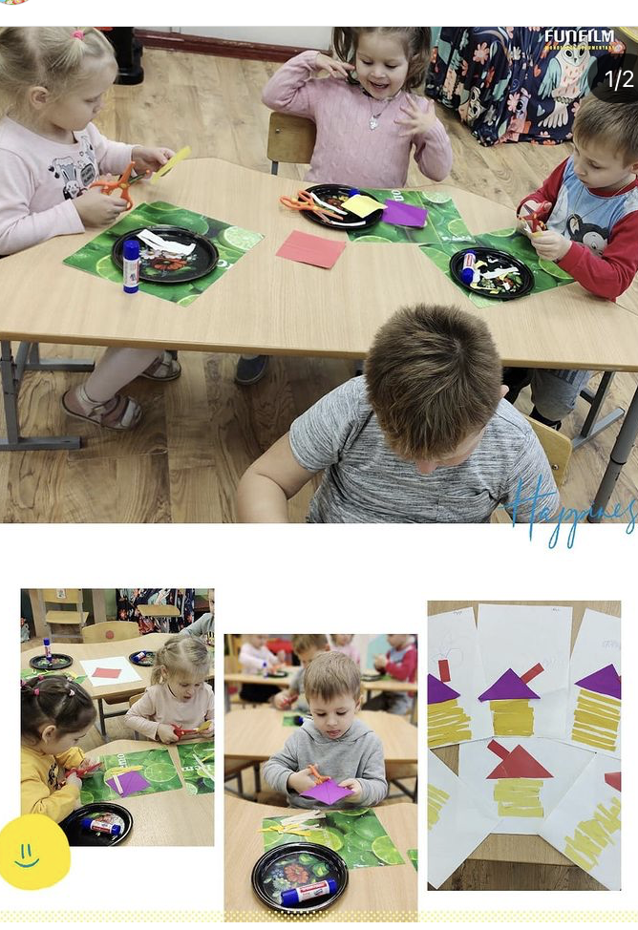
Аппликация «Домик из блоков»

Slide 22
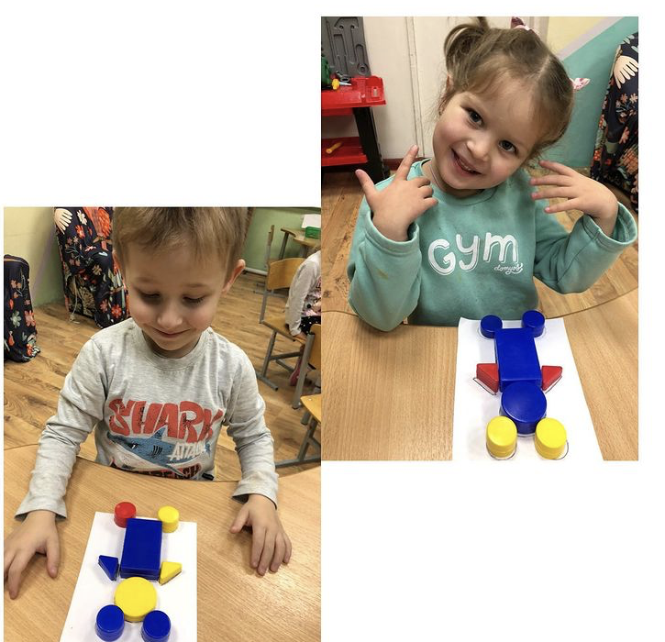
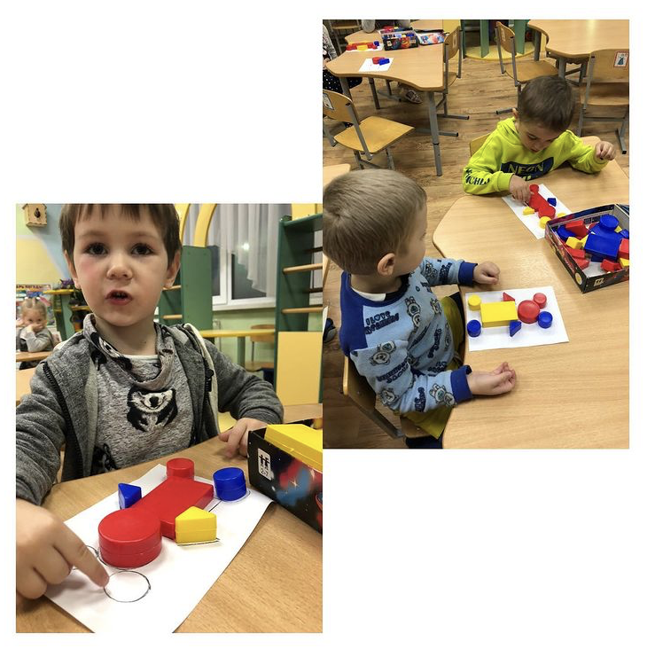
Игра «Собери рисунок из блоков»

Slide 23
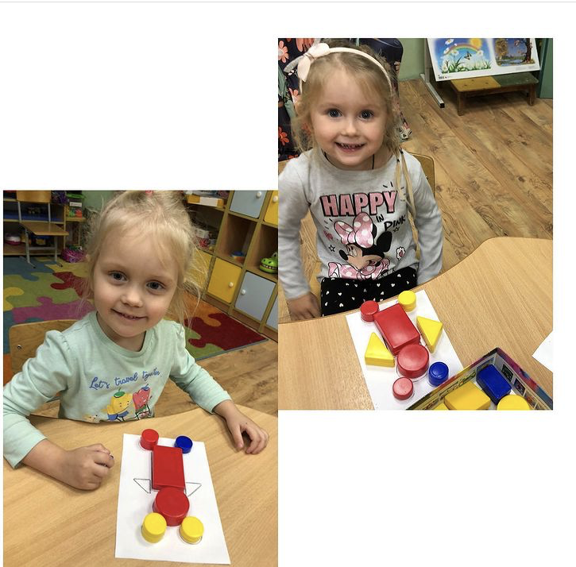
Фигурка из блоков «Мышка»

Slide 24
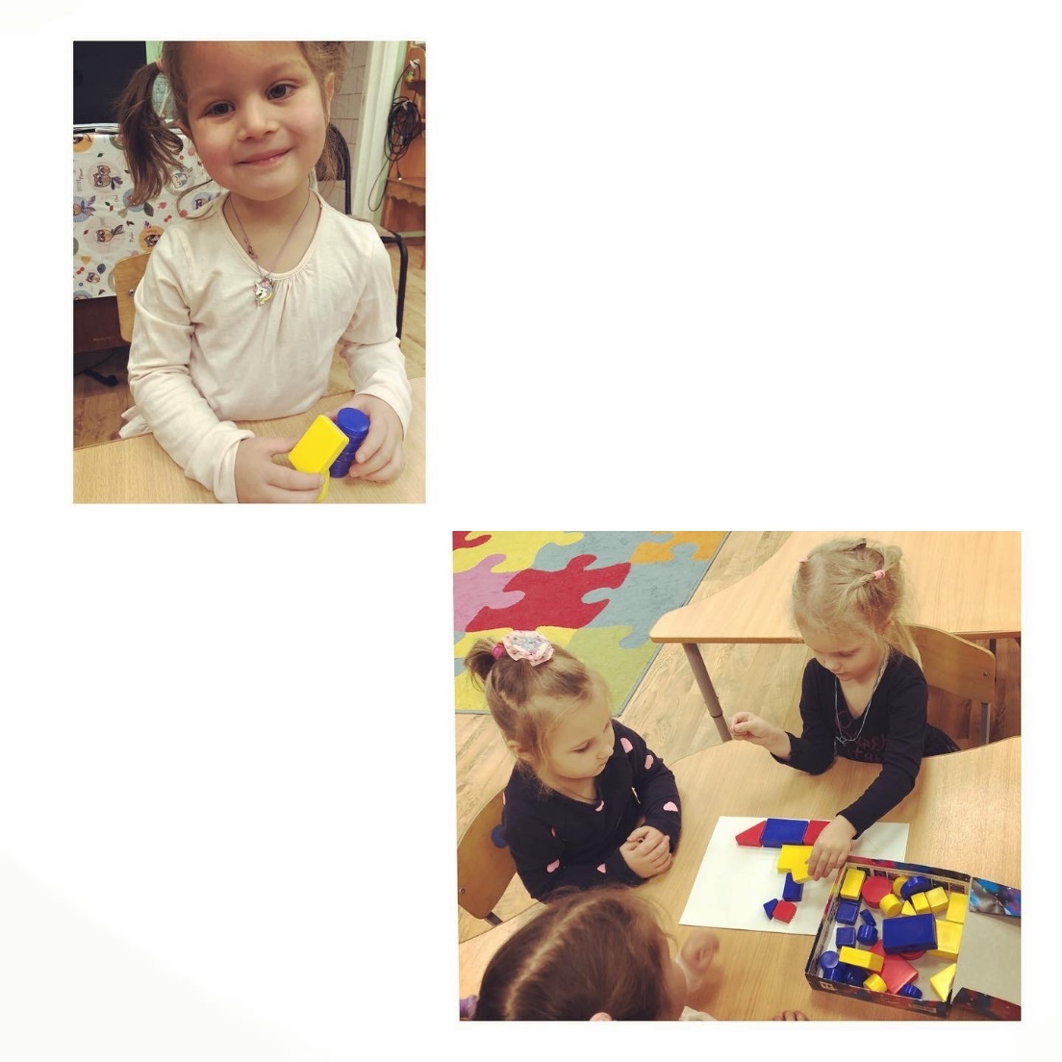
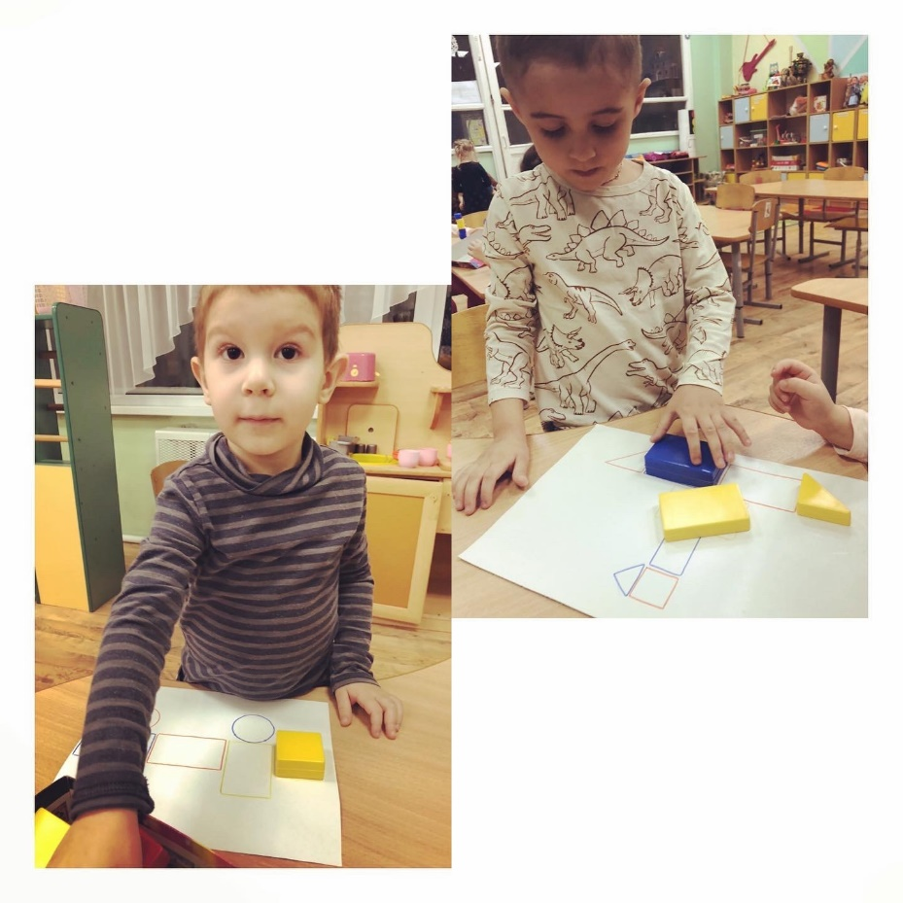
Фигурка из блоков «Кораблик»

Slide 25
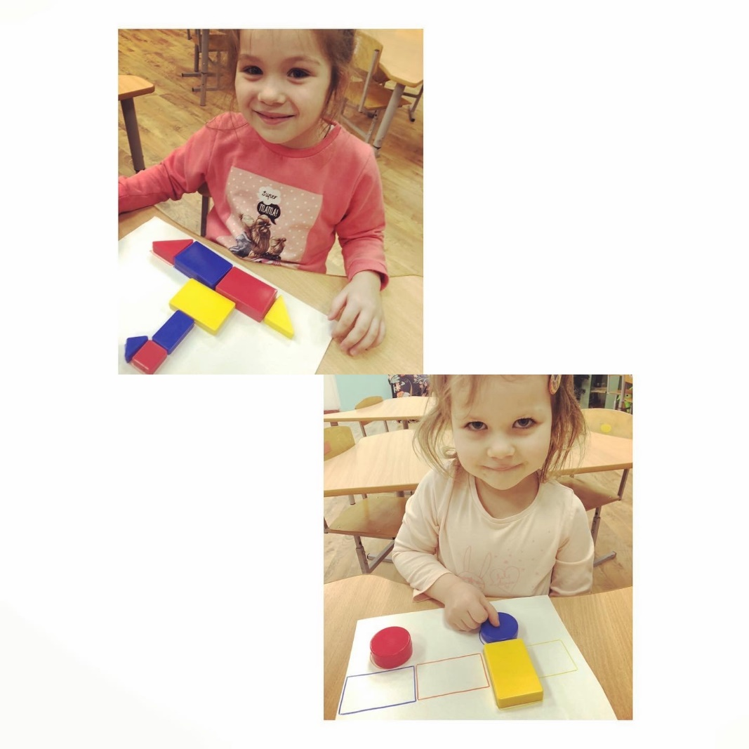
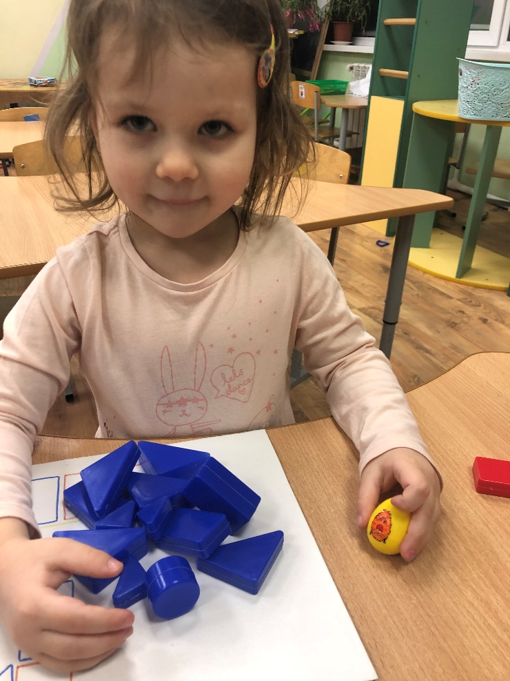

Slide 26
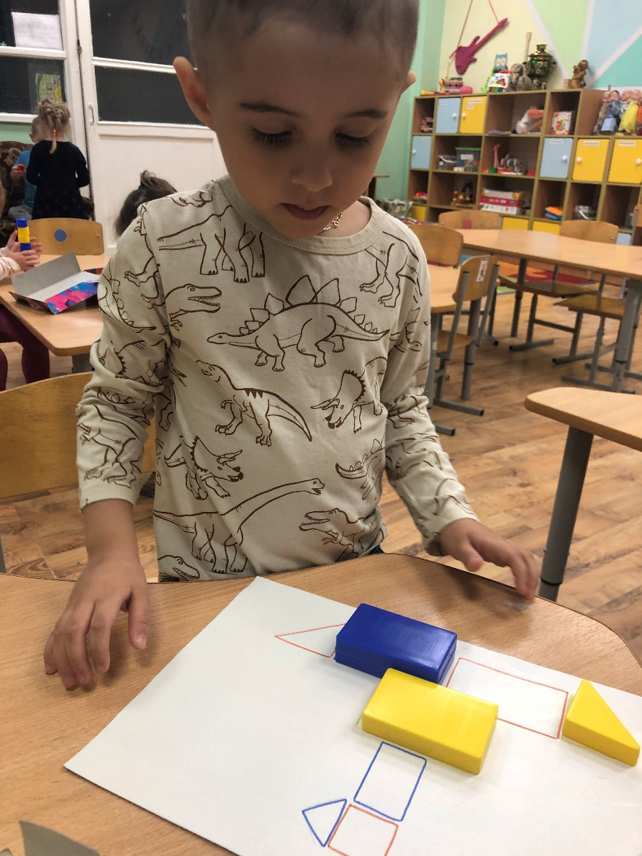
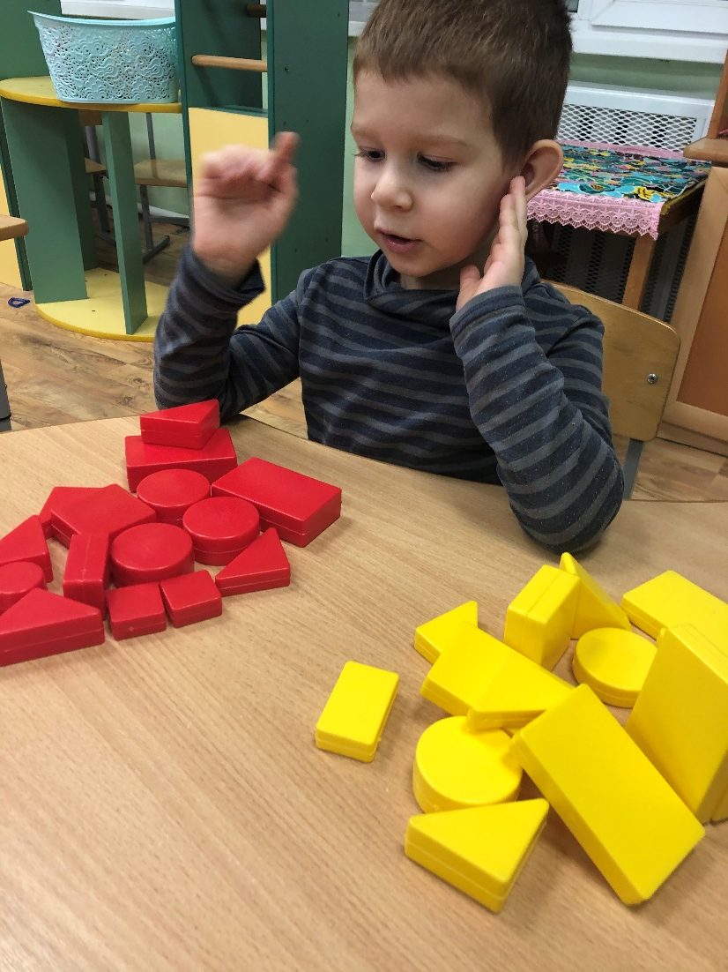

Slide 27
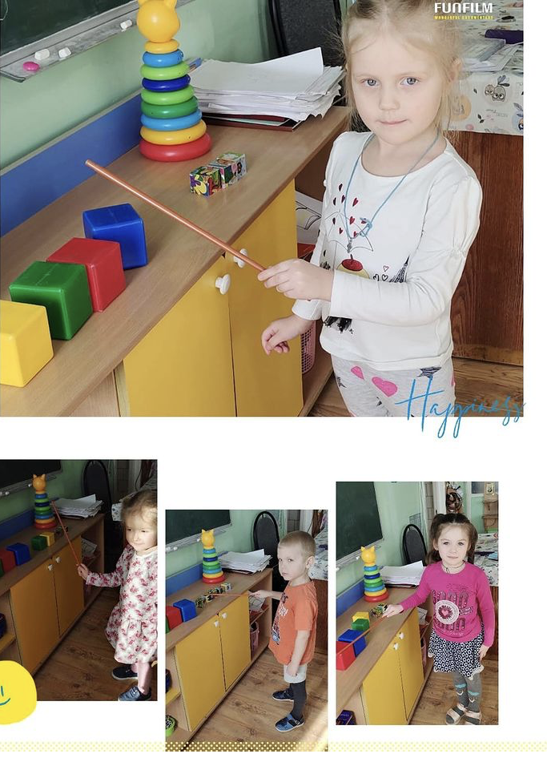
«Распределение по цвету и форме»

Slide 28
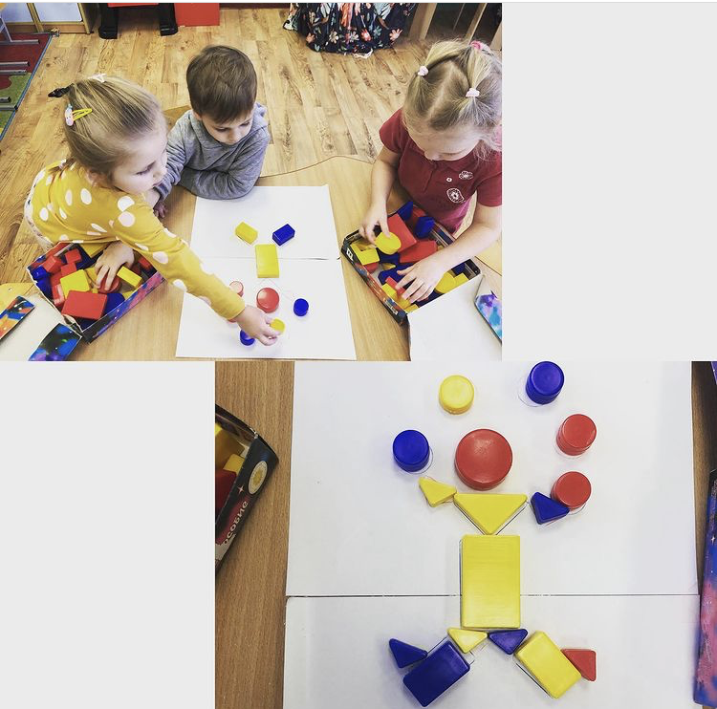
«Клоун»

Slide 29
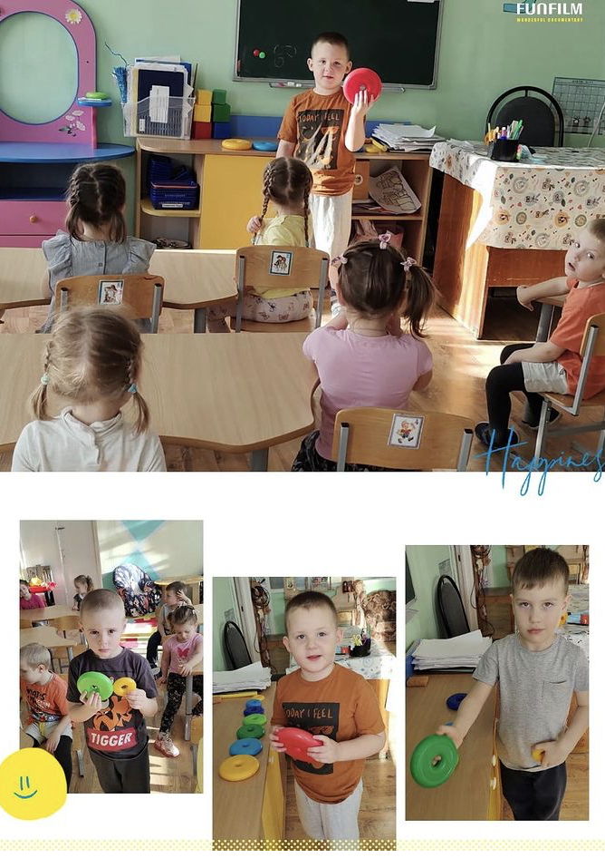
Игра «Посчитай сколько кругов каждого цвета»

Slide 30
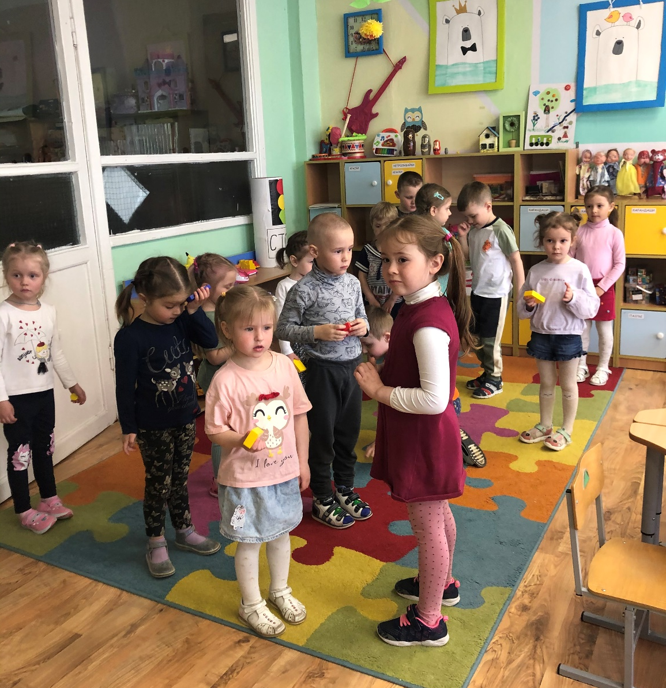
Игра «Послушай и покажи»

Slide 31
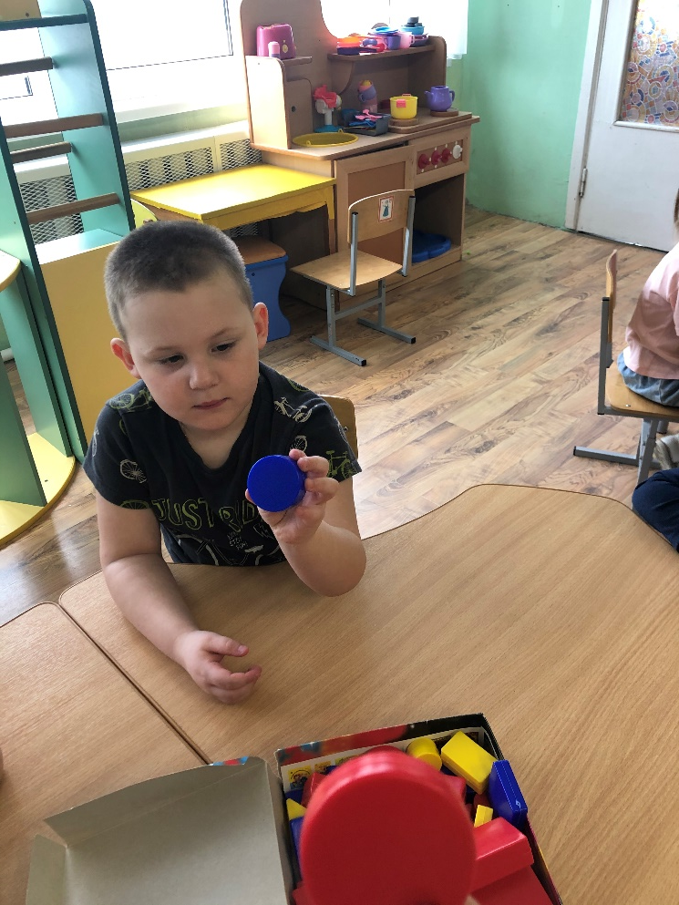
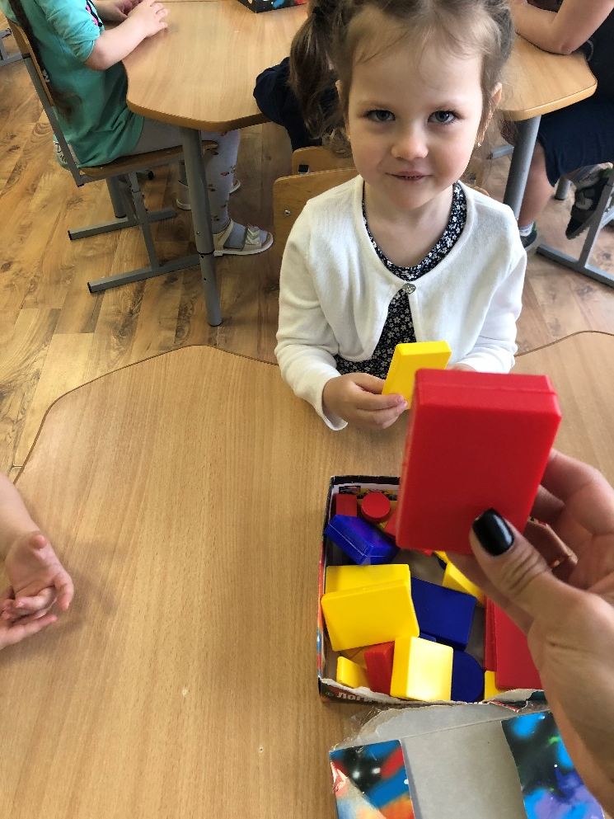
«3 признака»

Slide 32
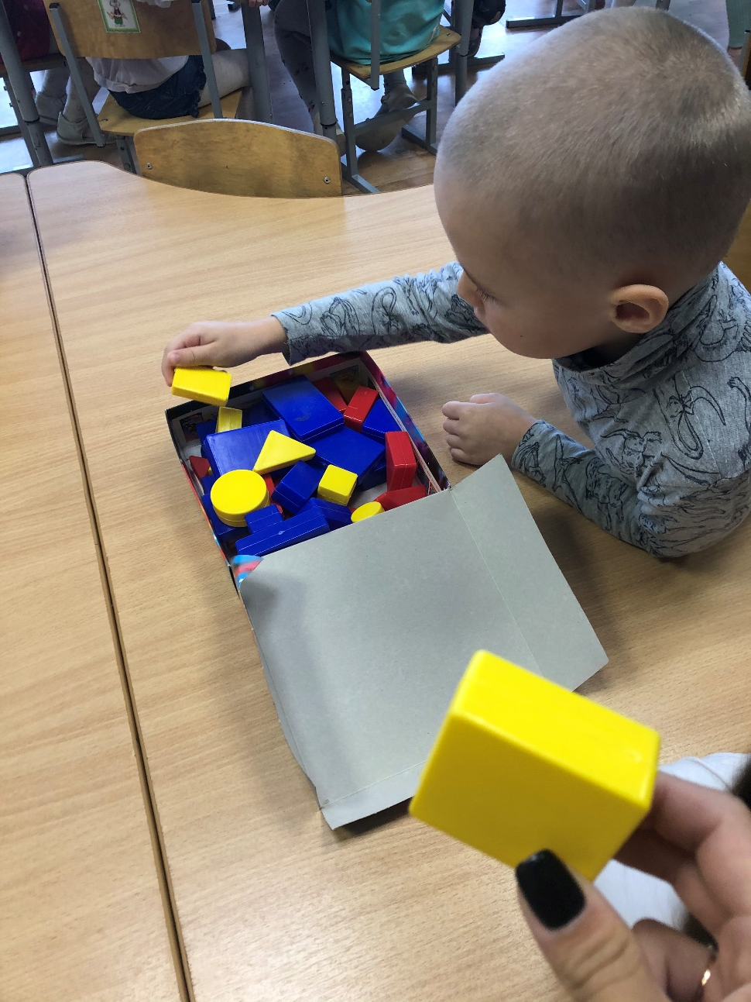
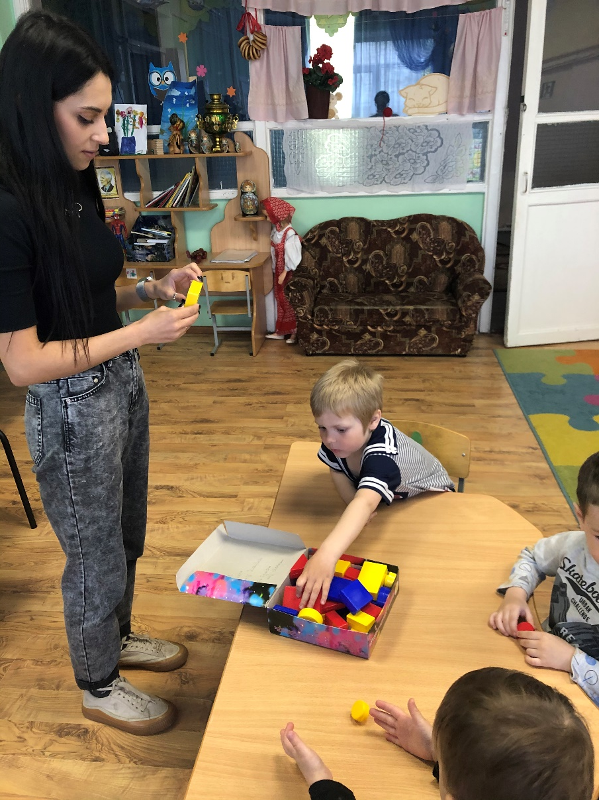

Slide 33
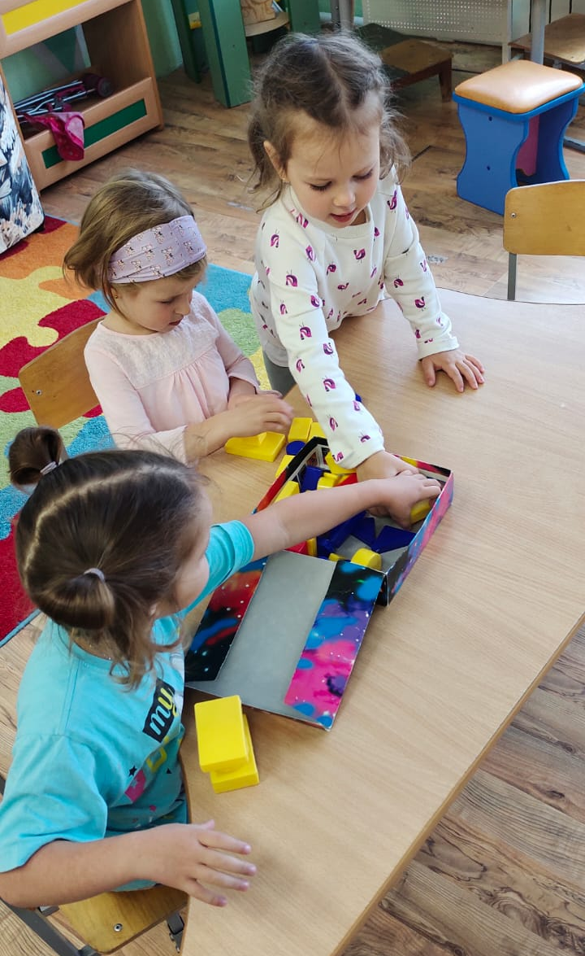
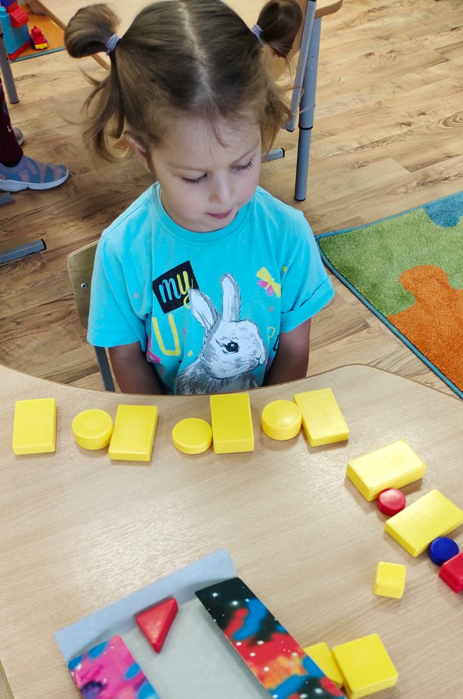
СТАРШАЯ ГРУППА
СЕНТЯБРЬ 2022

Slide 34
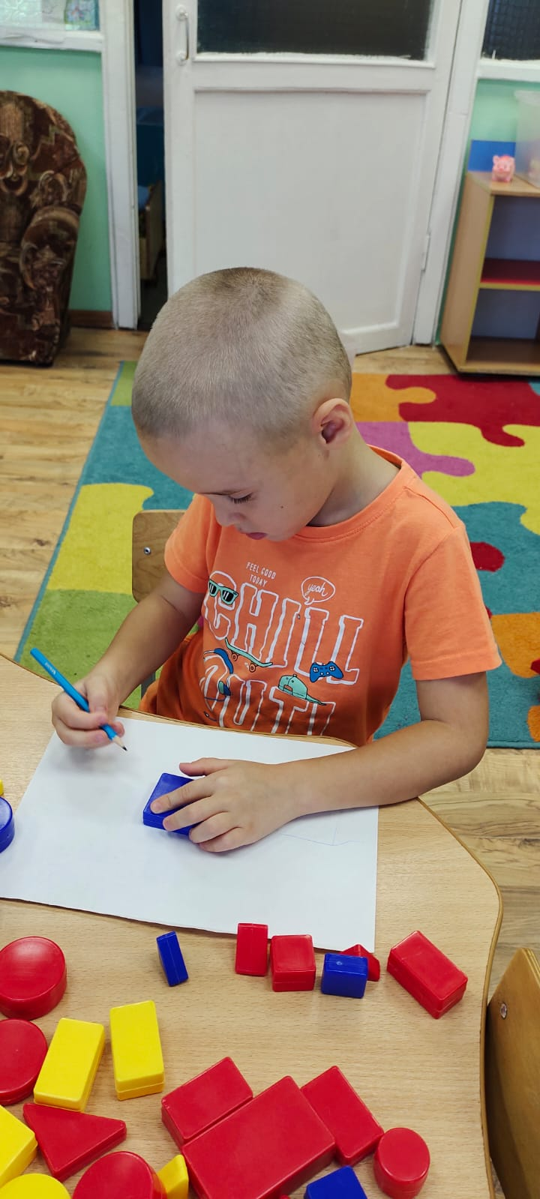
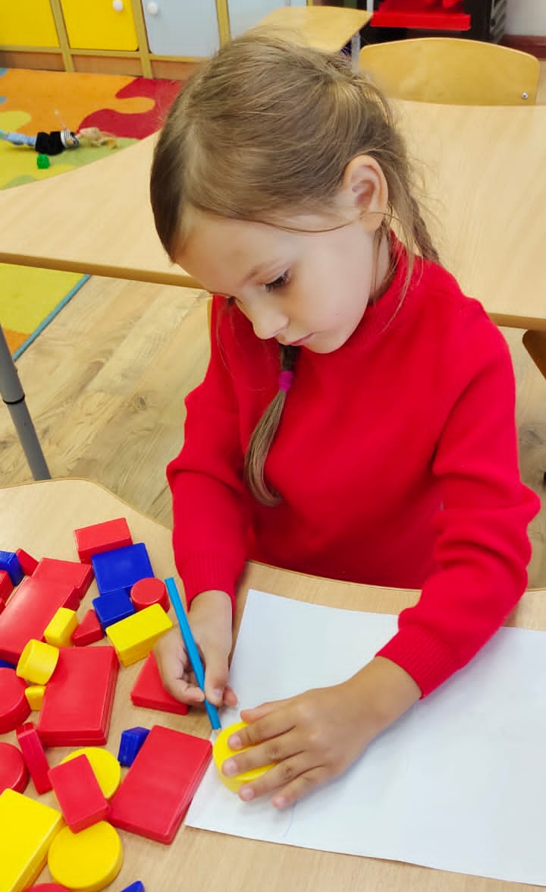
Игра «По контуру»

Slide 35
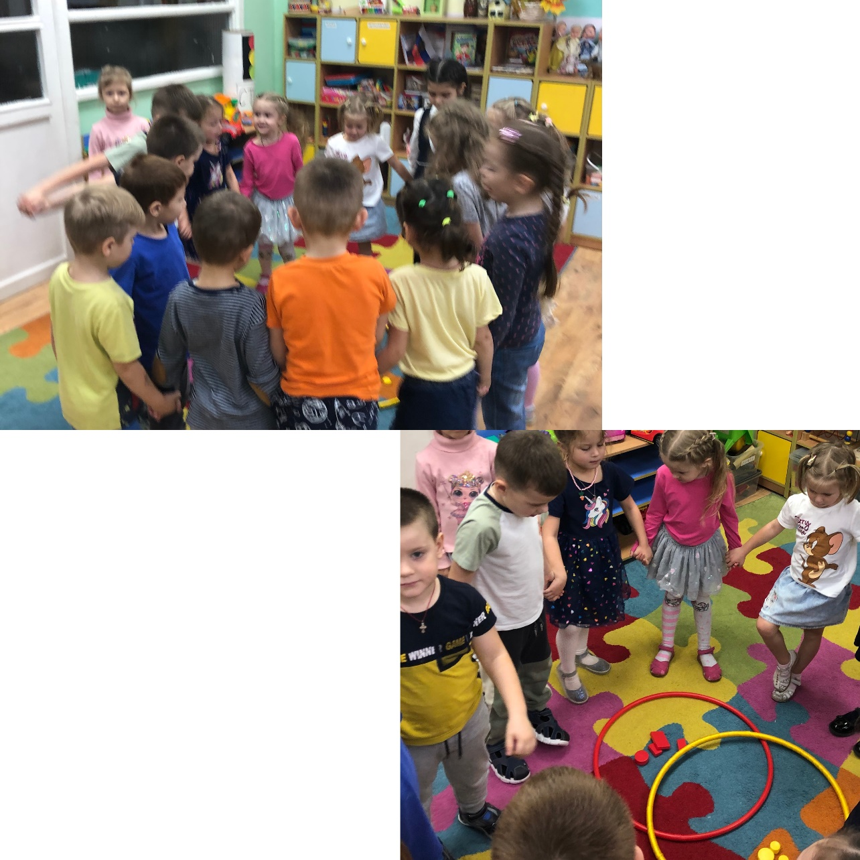
НОЯБРЬ 2022
Игра «Что объединяет?. Обручи».

Slide 36
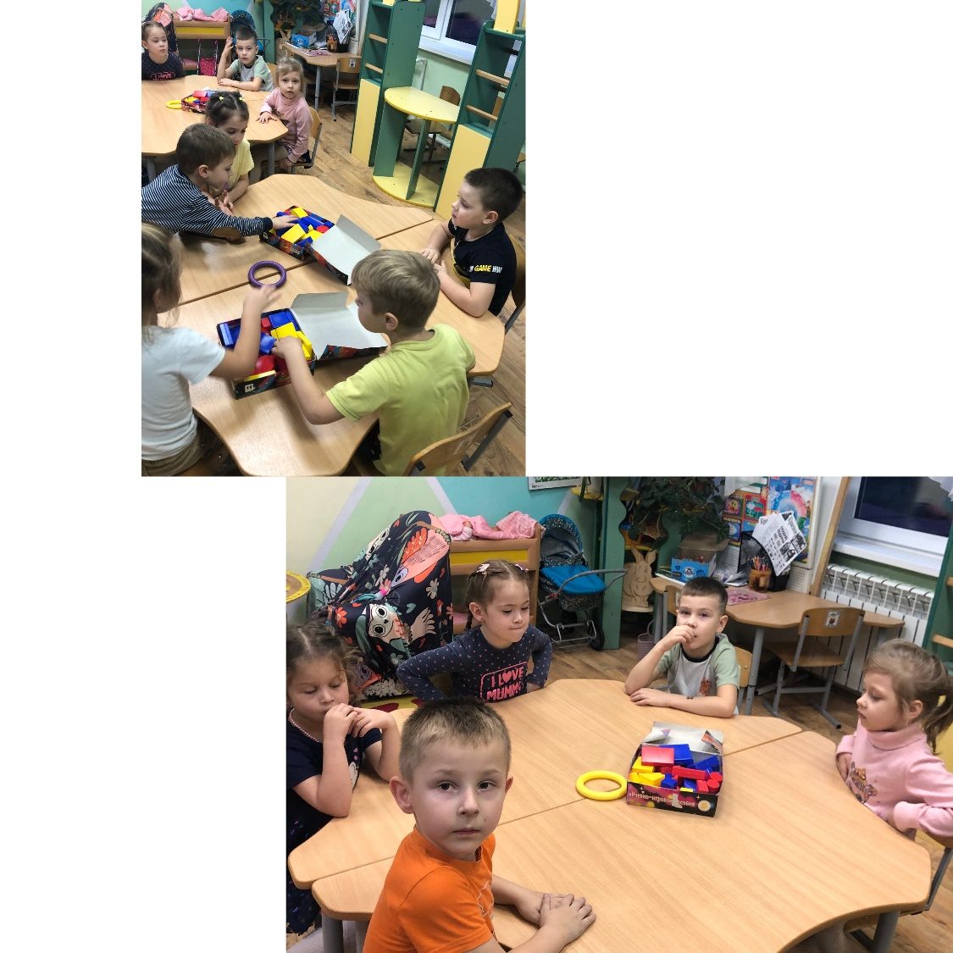
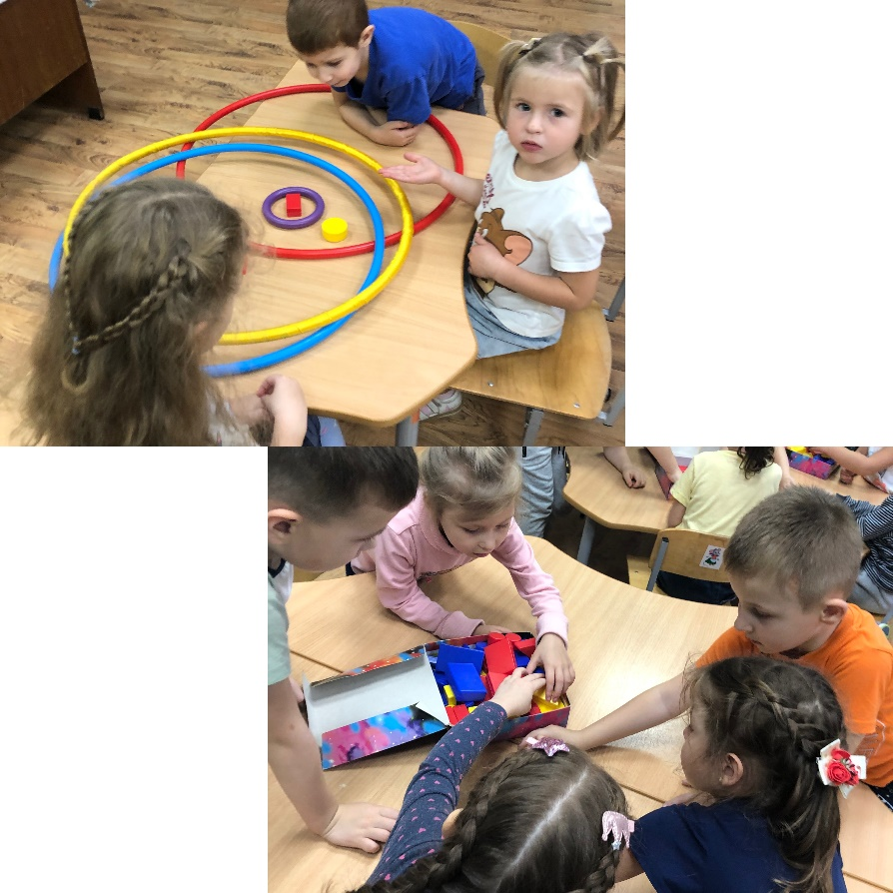
Игра «Внутри. Вне».

Slide 37
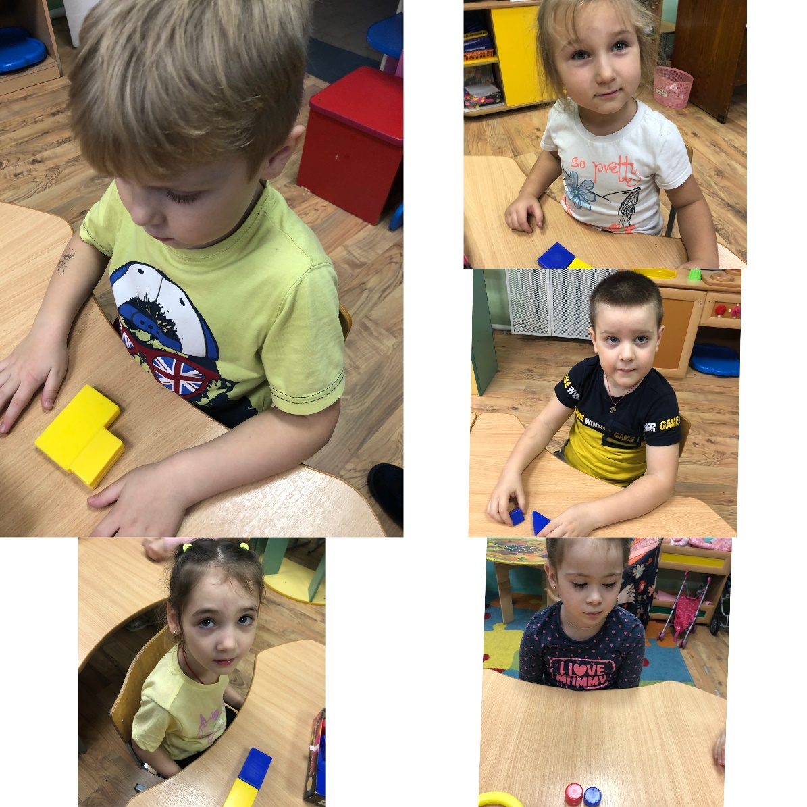
Игра «Измени 1 признак»

Slide 38
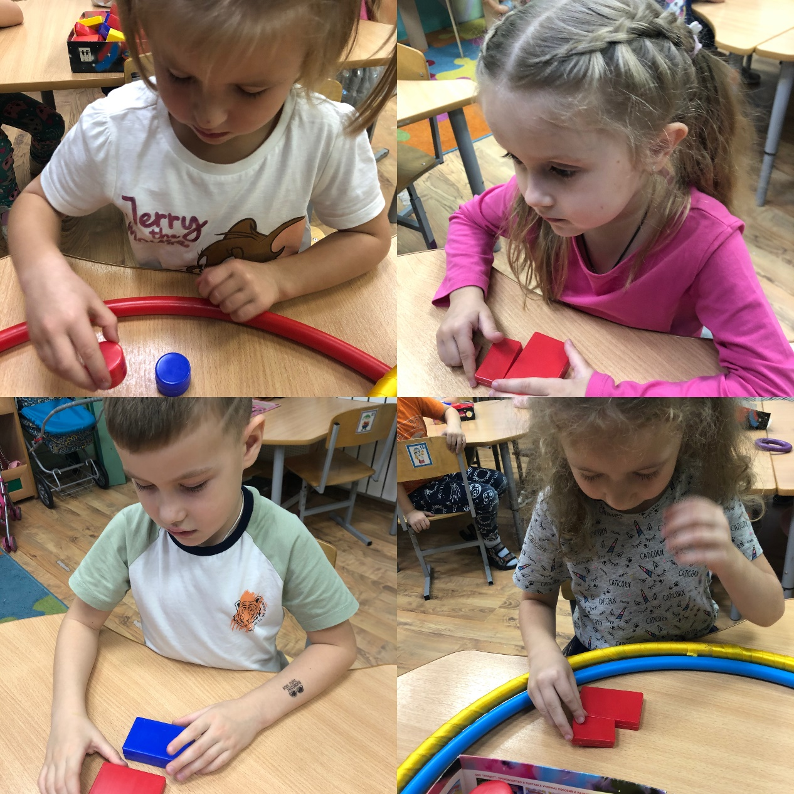
Игра «Измени 1 признак».

Slide 39
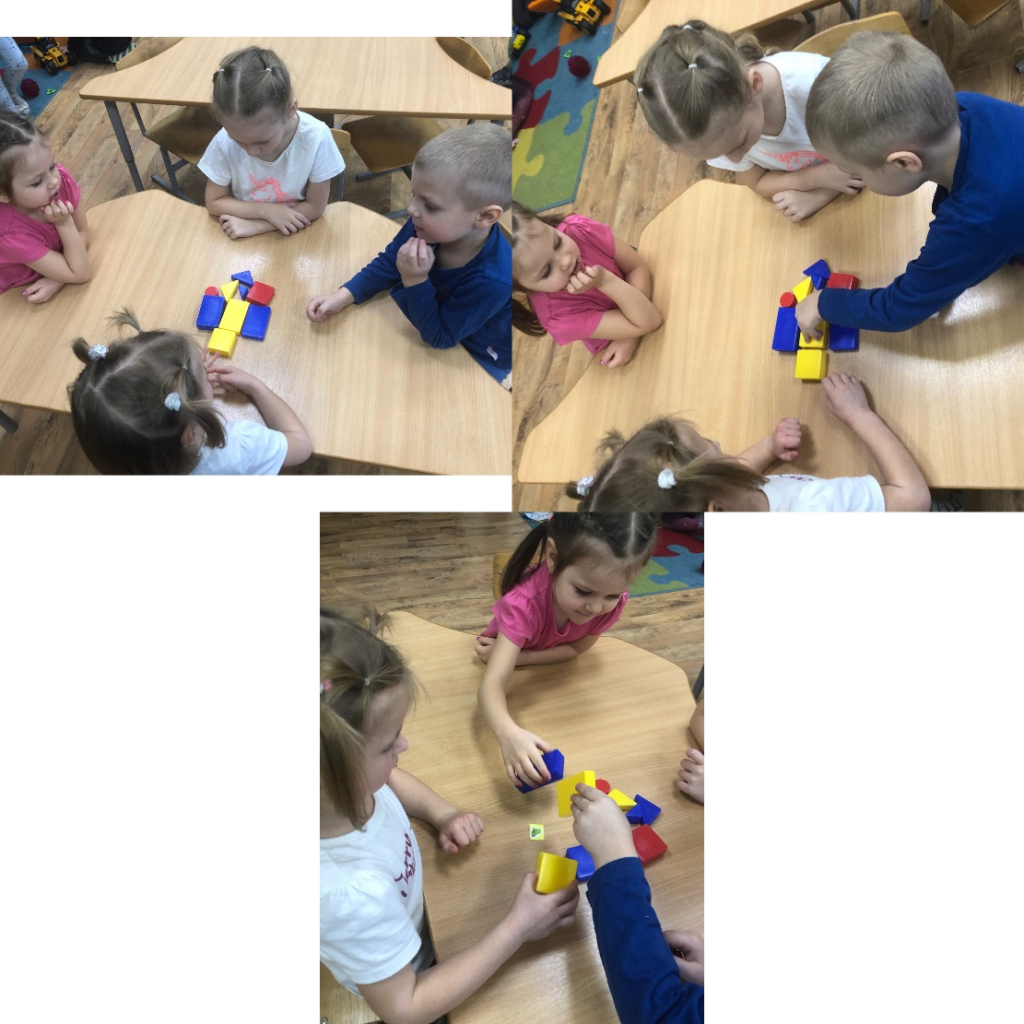
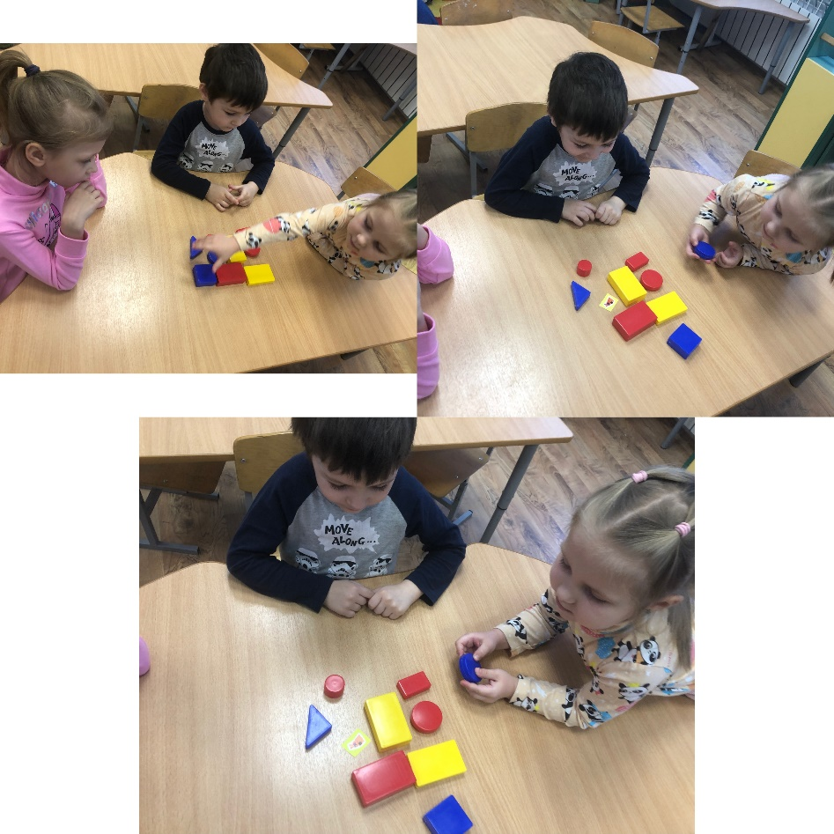
ЯНВАРЬ
.«Где спряталась картинка?»
Цель – Развитие логического мышления, умения кодировать информацию о свойствах предметов с помощью знаков – символов и декодировать ее.

Slide 40


Slide 41

Игра: «Помоги совенку» необходимо провести совёнка к лисичке, не касаясь фигур определенного цвета.

Slide 42


Slide 43

Февраль, март

Slide 44


Slide 45

Игра-найди сходство и различие.

Slide 46

АПРЕЛЬ
Создай ряд

Slide 47


Slide 48
Космическое путешествие

Slide 49

МАЙ
Узор по замыслу

Slide 50

Пожарная машина из блоков

